Slide 1
Verteilte, kooperative Überwachung
eines Gebiets auf Eindringlinge

Slide 2
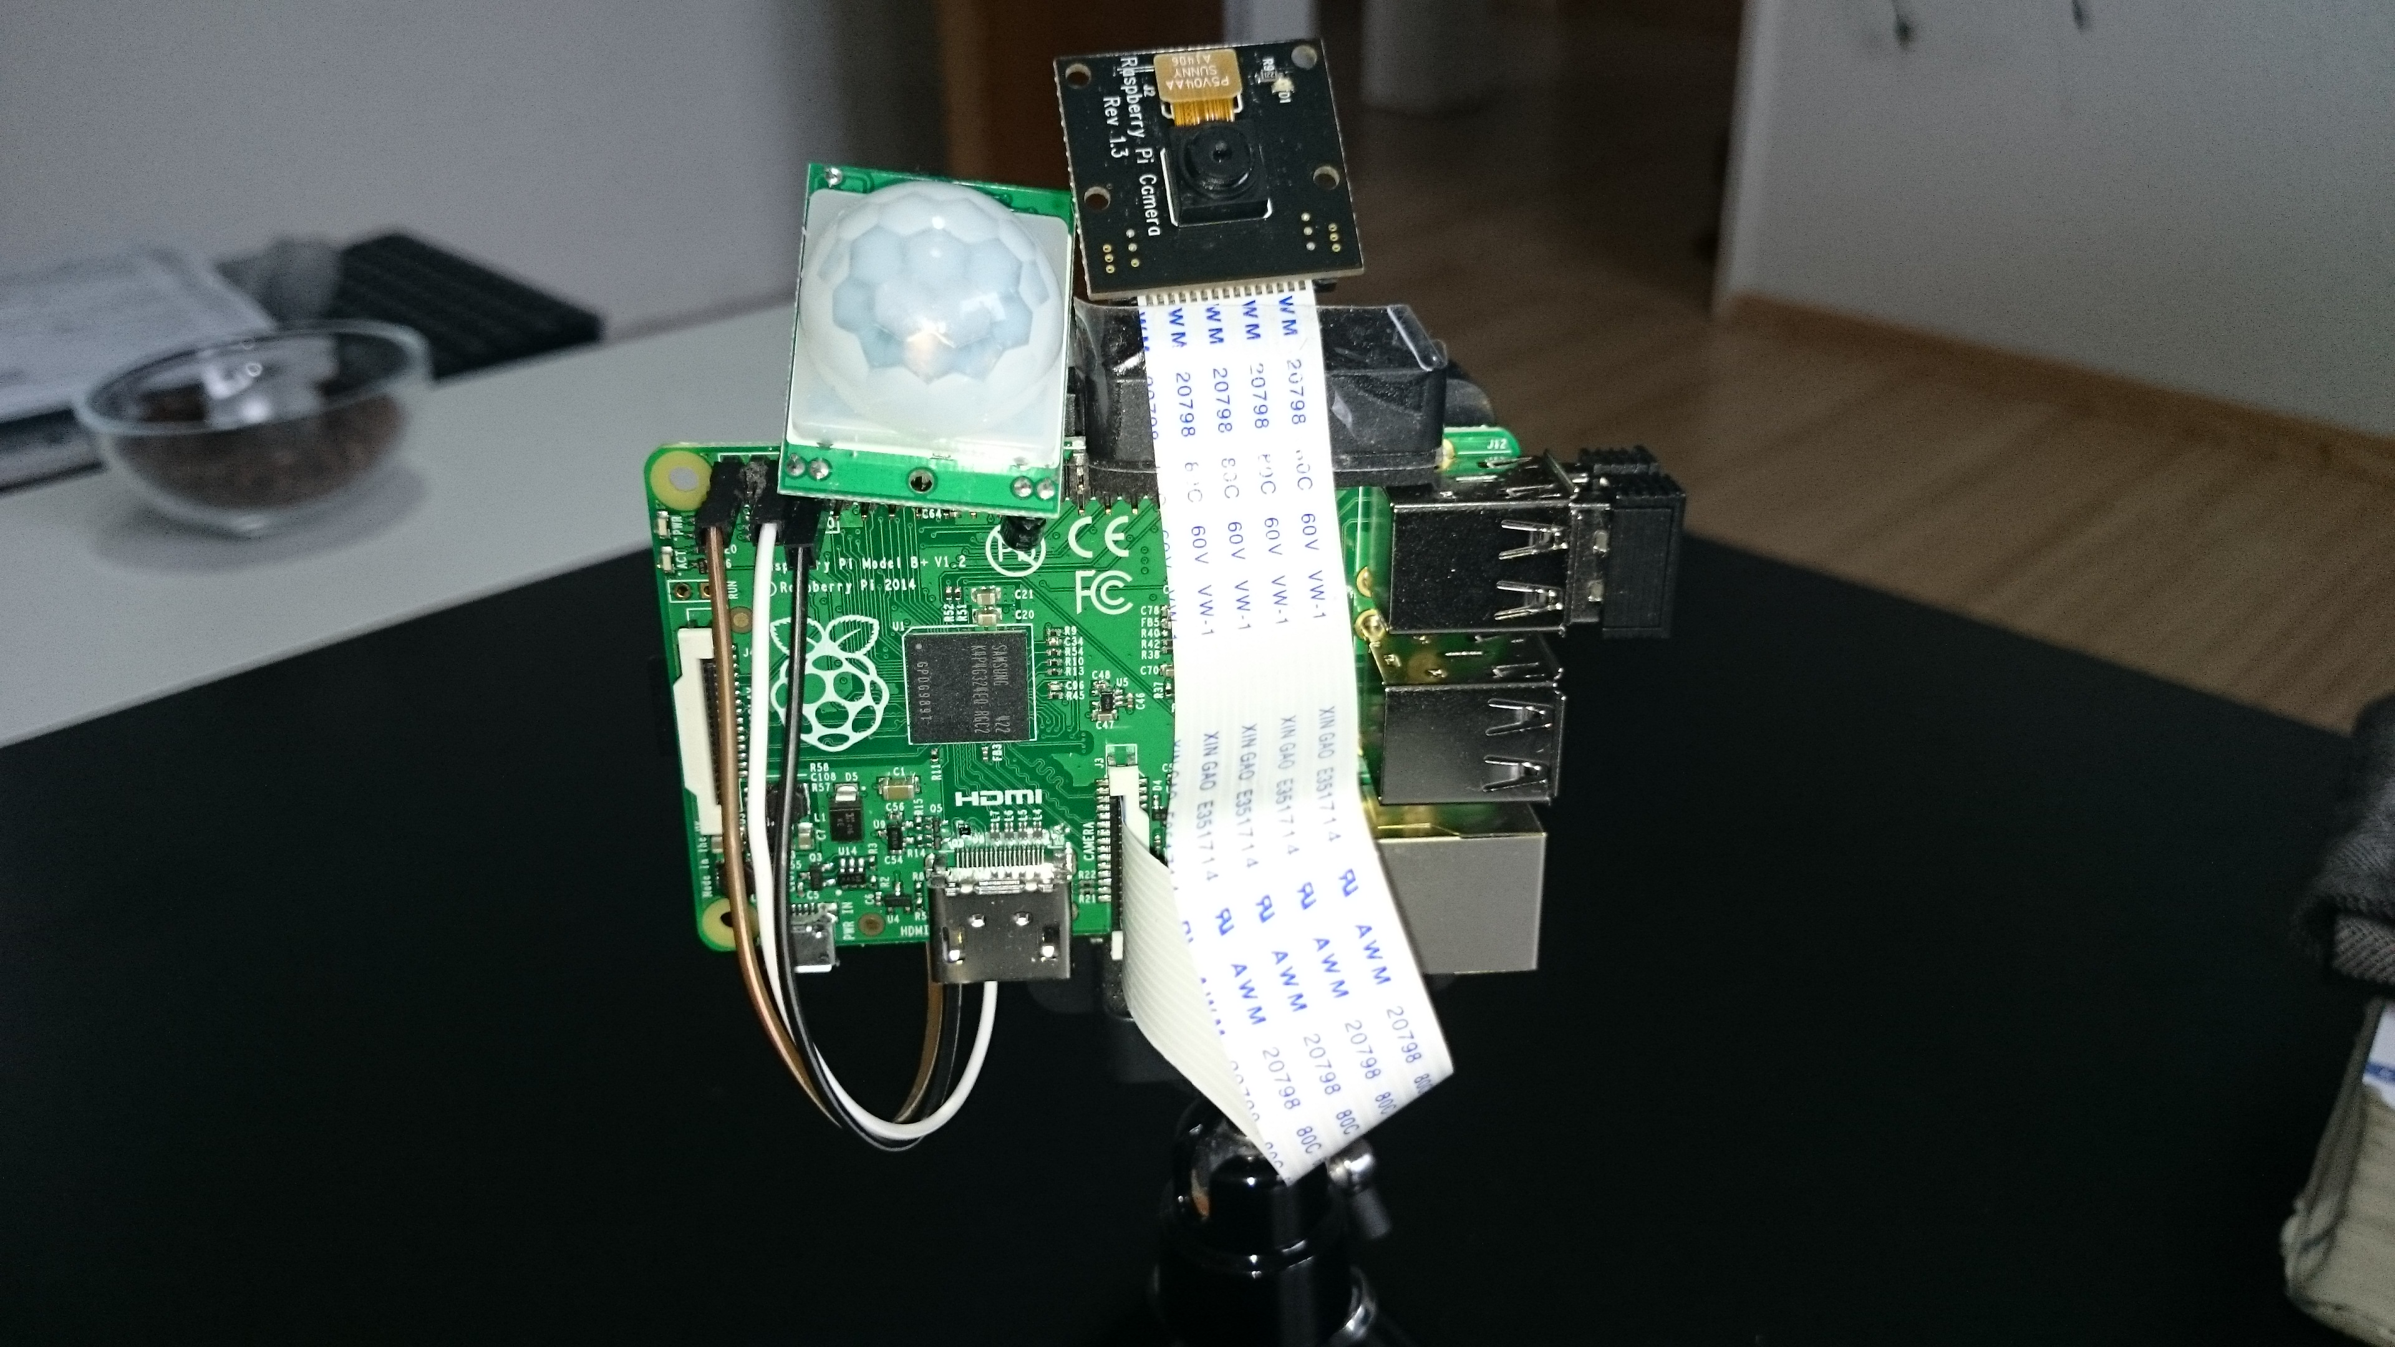
Verteilte, kooperative Überwachung
eines Gebiets auf Eindringlinge

Slide 3

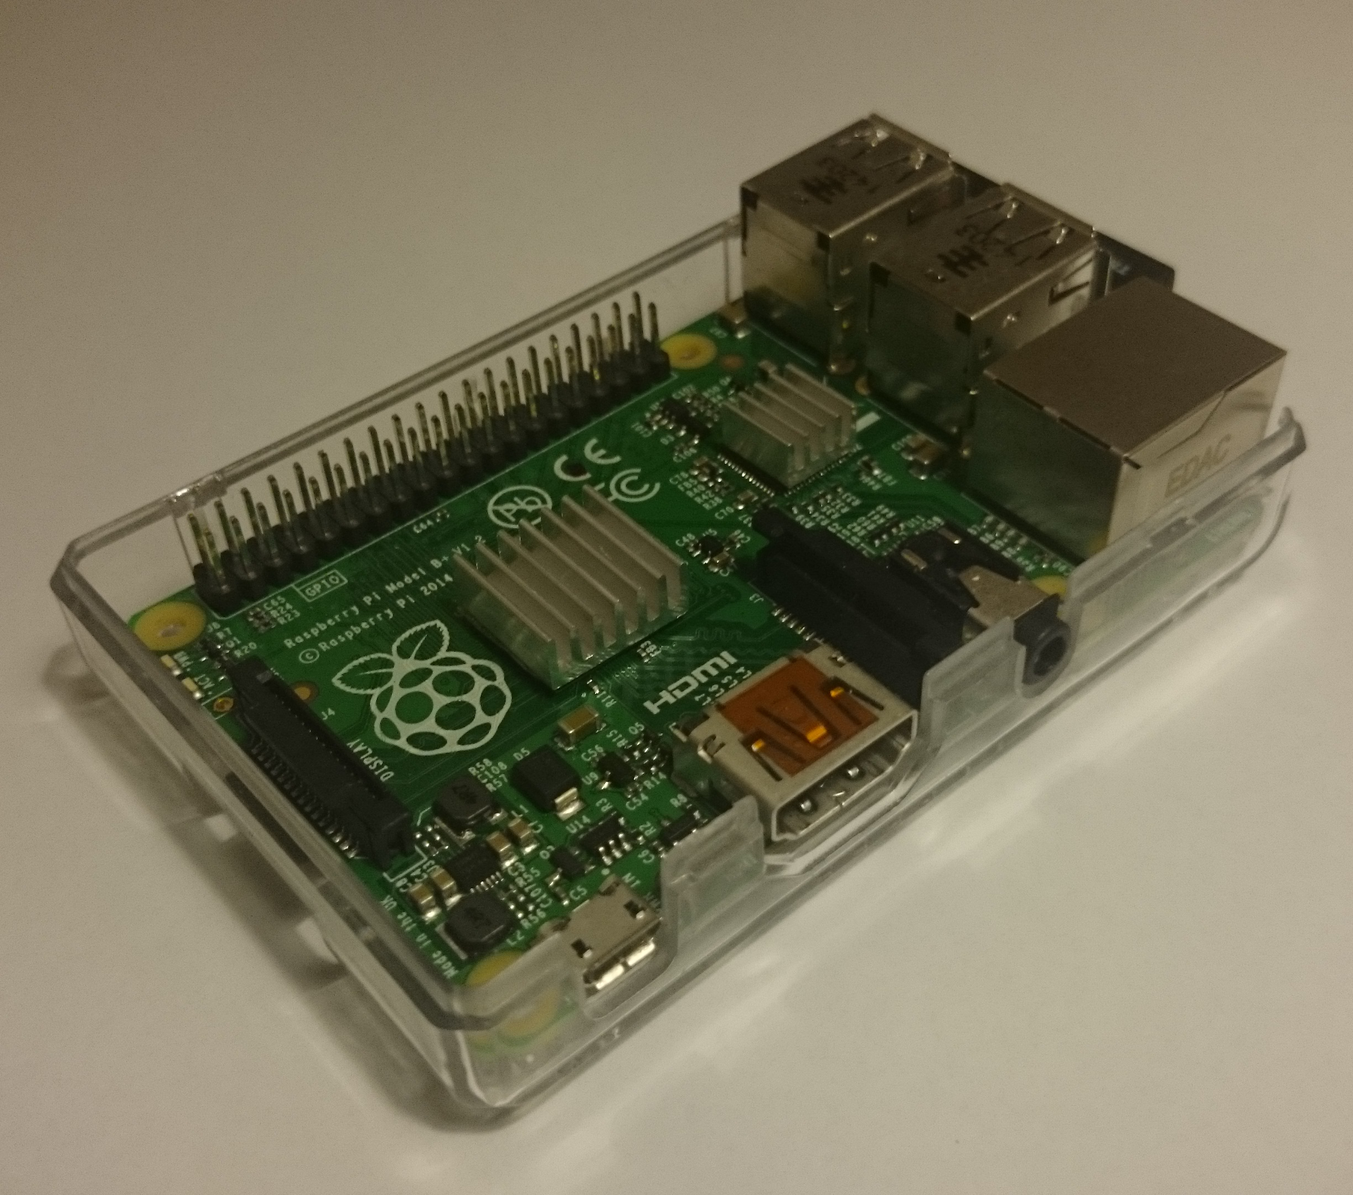

Raspberry Pi B+
4 USB-Anschlüsse
700Mhz Prozessor
512MB Arbeitsstpeicher

Slide 4

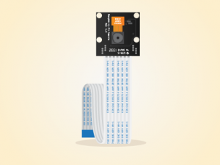
Pi NoIR
Proprietärer Anschluss
2592 x 1944 Pixel
kein Infrarotfilter („Nachtsicht“)

Slide 5
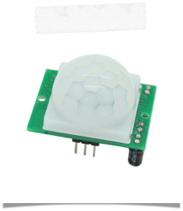
PIR-Sensor
passiver Infrarot Sensor
reagiert auf Wärmestrahlung

Slide 6
Codis
Coperative, distributed surveillance (auf Deutsch: kooperative, verteilte Überwachung)
Überwachung aus verschiedenen Blickwinkeln
Sendet Nachricht ins Netzwerk …
… wenn Eindringling entdeckt wurde
Android-App:

Slide 7
Erkennen von Bewegungen

Slide 10
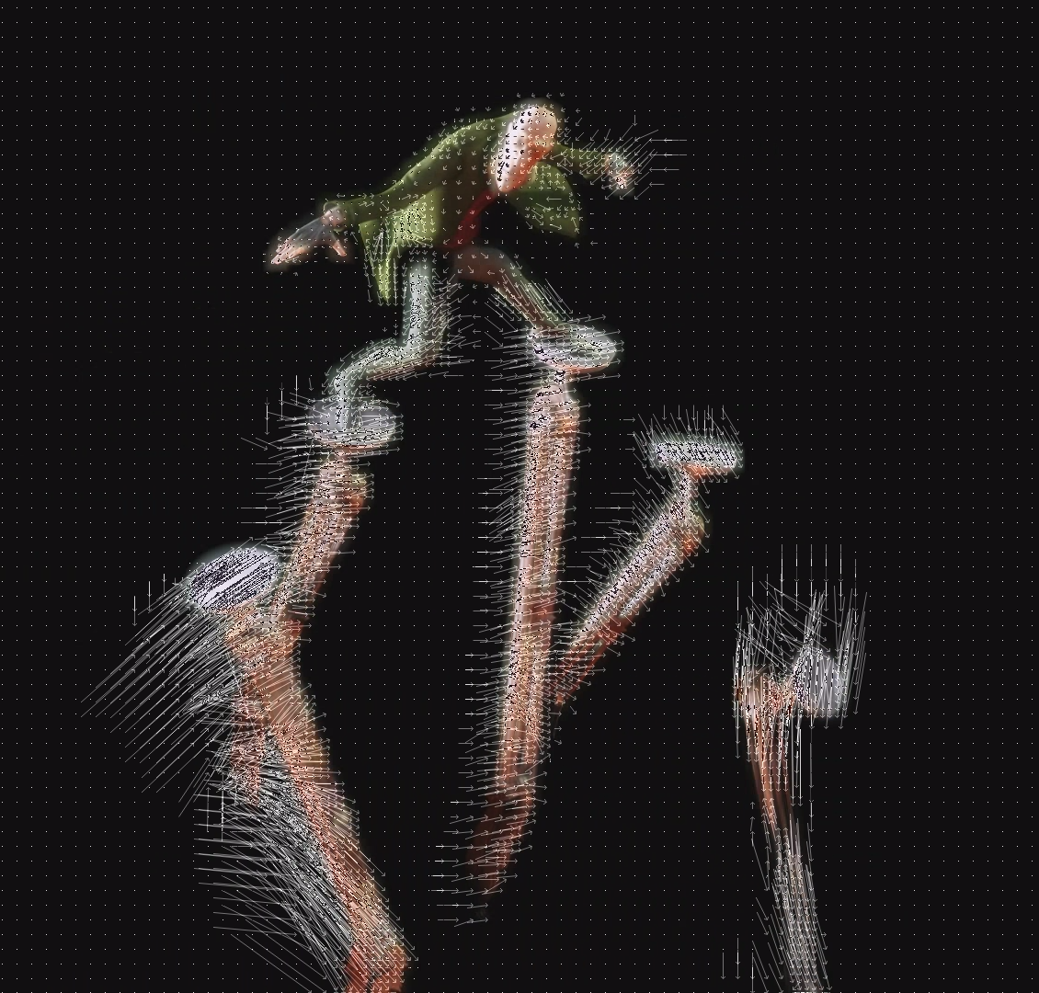

Slide 11

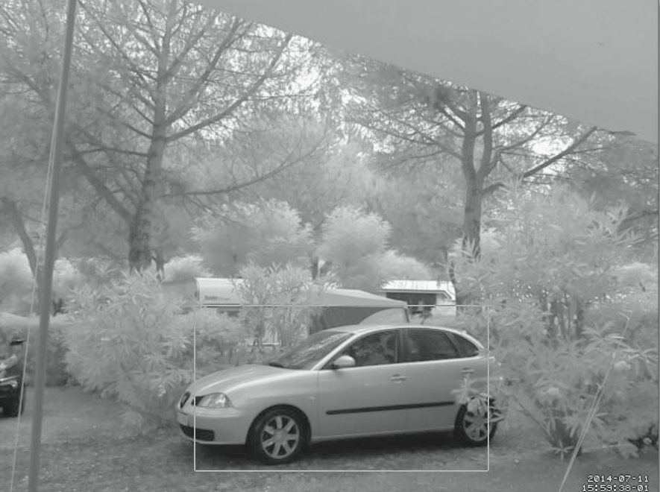
Andere Ansätze
Motion
Webcam als Überwachungskamera
Ressourcenintensiv (für einen Raspberry Pi)

Slide 12
Andere Ansätze
Motion - Erweiterbarkeit
mehrere Kameras werden unterstützt
keine Kommunikation der unterschiedlichen Kameras untereinander

Slide 13
Evaluation

Slide 14
Zusammenfassung

Slide 16
Entdecken von Eindringlingen

